Slide 1
Product Life Cycle
Onnapat Muenpaopong

Slide 2
Product Life Cycle
Introduction Stage
Growth Stage
Maturity Stage
Decline Stage

Slide 3
Levitt Theodore
Exploit the Product Life Cycle
Harvard Business Review

Slide 4
กำหนดเป้าหมายทางการตลาด
(Target marketing)
วางตำแหน่งการตลาด
( Product Positioning)
กลยุทธ์ด้านราคา
กลยุทธ์ด้านช่องทางการจัดจำหน่าย (Broad relationship)
กลยุทธ์ด้านการส่งเสริมการตลาด
Introduction Stage

Slide 5
This Photo by Unknown Author is licensed under CC BY-SA

Slide 6
Growth Stage
profit

Slide 7
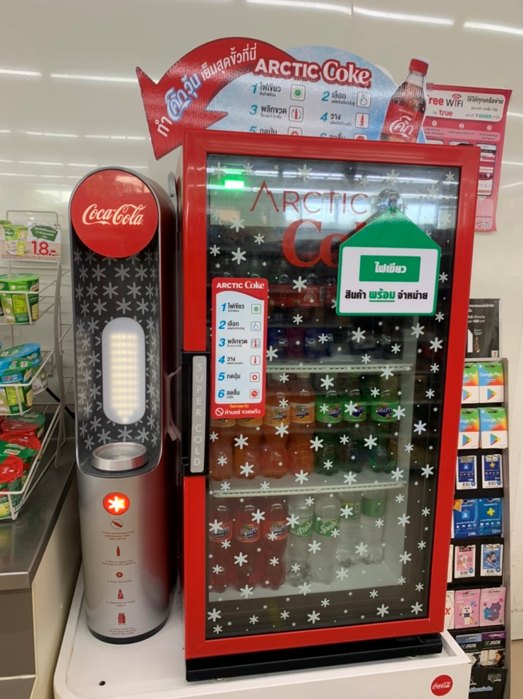

Slide 8
Maturity Stage

Slide 10
ช่วงถดถอย
Decline Stage
ช่วงตกต่ำ

Slide 13
Thank you.
อรนพัฒน์ เหมือนเผ่าพงษ์

